Slide 1

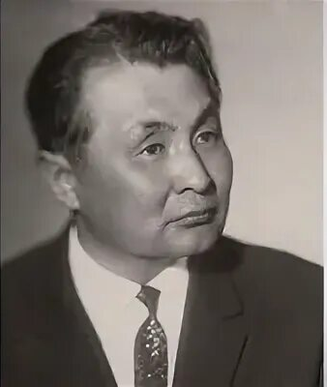
Попов Леонид Андреевич
Попов Леонид Андреевич
(14.08.1919, Арыылаах нэһилиэгэ, Сунтаар улууһа — 01.04.1990) — саха норуодунай бэйиэтэ (1989), ССРС суруйааччыларын Сойууһун чилиэнэ (1944).
Олоҕун олуктара
1919 сыллаахха атырдьах ыйын 14 күнүгэр Сунтаар улууһун Арыылаах нэһилиэгэр төрөөбүт. Саха педагогическэй институтун Тыл уонна литератуура факультетын уонна М. Горькай аатынан Литературнай институт Үрдүкү литература куурустарын бүтэрбит. Дьокуускайдааҕы кинигэ кыһатыгар эрэдээктэрдээбит, «Хотугу сулус» сурунаал салаатын сэбиэдиссэйэ буола сылдьыбыт.
1990 сыллаахха муус устар 1 күнүгэр өлбүт. Дьокуускай кылабыыһатыгар көмүллүбүт.
Наҕараадалара уонна ытык ааттара
Саха норуодунай поэта
Үлэ Кыһыл Знамятын уордьана
«Бочуот Бэлиэтэ» уордьан

Slide 2
Айар үлэтэ
1937 с. бэчээттэммит. 1943 с. бастакы хомуурунньуга тахсыбыт. Хоһооннору, поэмалары, очеркалары, сэһэннэри, романнары, пьесалары суруйбут. Элбэх айымньыта нуучча уонна ССРС омуктарын тылларынан тылбаастаммыттар. Тылбаасчыт быһыытынан эмиэ биллэр: Б. Полевой «Повесть о настоящем человеке», Н. Гоголь «Тарас Бульбатын» уонна А. Фадеев «Молодая гвардия» романын тылбаастаан таһаартарбыт. Тыыннааҕар нуучча тылыгар кини үгүс айымньылара тылбаастаммыттара. Ол курдук 1948 сыллаахха «Жизнь, ставшая песней» хомуурунньук тахсыбыта, 1953 сыллаахха – хоһооннорун уонна поэмаларын икки хомуурунньуга : «Утро над Леной» и «Свет над тайгой", 1979 сыллаахха – «От океана до океана», 1986 сыллаахха – «Зову май» уо.д.а..
Кини хоһоонорун А. Ахматова, В. Бугаевскай, Р. Казакова, А. Лаврик, А. Преловскай, Ю. Разумовскай, В. Рябцев, В. Тушнова, Л. Черноморцев, М. Шехтер, В. Щепотев уо.д.а тылбаастаабыттара.
Айымньылара:
Талыллыбыт айымньылар. — Дь., 1969
Близкое солнце. Стихи и поэмы. — М., 1900
Тоҕой Сэлэ. Роман. / Пер. А. Гурулев. — М, 1981
Күннээх таас. Кэпсээннэр, сэһэн. — Дь., 1982
Зову май. Стихи. — М., 1986
Кынаккын уун миэхэ, кыталык. — Дь., 1989
Үйэлээх аата
Л. А. Попов аата Арыылаах орто оскуолатыгар иҥэриллибит.

Slide 3
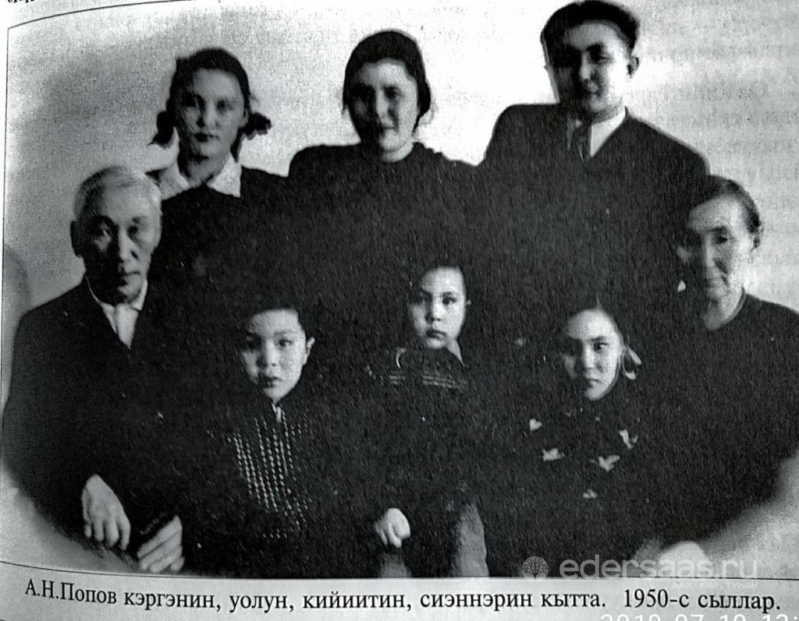
Л.А.Попов тус олоҕор иккитэ кэргэннэммит, биэс оҕолоох.
Бастакы кэргэнэ – А.И.Томская, биологическай наука кандидата. Иккис кэргэнэ – Лариса.
Улахан кыыhа Лена Дьокуускайга музыкальнай оскуола преподавателэ, Андрей булт тэрилтэтин улэhитэ, Олег Алданна кыhыл көмүс промышленнаhыгар инженер, Леня Дьокуускайга заводка инженер-конструктор, Лияна журналист.

Slide 4
КЫЫСКА, ДЬАХТАРГА ТАПТАЛЫ ТУОЙУУ.
Таптал лириката – поэзия чыпчаала. Араас омук төhөлөөх поэта тапталлаахтарын туhунан өлбөт үйэлээх хоhооннору айбыттара буолуой?
Л.А.Попов поэзиятыгар биир саамай дириҥ ис хоhоонноох, истин иэйиилээх уобараhынан нарын, симик саха кыыhын, холку номоҕон саха дьахтарын хоhуйуу буолар. Поэт тапталын лирикатыгар кини киhи быhыытынан төhө баай дууhалааҕа көстөр. Кини тапталлааҕа ыраас ньуурдаах, араҕас киэҥ харахтаах, уhун суhуохтаах, сырдык мичээрдээх.
Эн күлбүт хараххын
Мин көрдүм
Эн үөрбут буолаҥҥын,
Мин үөрдүм
Ол иhин сырдаата
Мин санаам
Бэл диэтэр сырдаата
Сир халлаан.
Поэт бастакы тапталыгар Асяҕа үгүс хоhооннорун анаабыта. Ол курдук: «Илиибэр эн илииҥ баар курдук», «Эн баар буолан», «Кини сырдык хараҕар», «Эйигин мин эрэ билэбин», «Эйиэхэ», «Асяҕа» уо.д.а.
Дьахтар – олоҕу, дьолу-соргуну тустээччи, дьахтар кэрэҕэ тардыhыннарааччы, кини кутунан-сүрүнэн тапталы уматар, бар дьонугар элэккэй сыhыаны, үтүөну үөскэтэр. Мантан салгыы поэт 1968с. «Лара», «Илиибин уунабын эйиэхэ» хоhооннору суруйбута.
Илиибин уунабын эйиэхэ,
Ыраах да ыраах баар киhиэхэ
Илиибин салгыҥҥа уунабын, -
Эйигин абылыа мин абым.
Үрүҥ түү былааккын бүрүнэн,
Эн киириэҥ билигин Бүлүүгэр…
Бэл тыалы, тымныыны билбэккэ,
Эн туруоҥ ол хаардаах биэрэккэ.

Slide 5
СИМВОЛ УОБАРАСТАРА
Хайа баҕарар суруйааччы символ уобарастаах буолар.
Уобарас – киэҥ өйдөбүлгэ айымньыга олоҕу тыктаран көрдөрүү (образное отражение жизни), бу искусство сүрүн уратыта.
Оттон Леонид Попов “Хоптолор” диэн хоhоонун хаара суох соҕуруу дойдуга, Ялтаҕа алтынньы ый саҕана сылдьан суруйар.
Кини хараҕар хоптолор кылбаҥнаhаллара төрөөбут сир – биир кэрэ бэлиэ дьүhүнүн – хаары санаталлар.
Чуумпурбут муораҕа мунньустан
Хоптолор кылбаҥныы дайдылар,
Мин санаам, сүрэҕим тардыста,
Төрөөбүт ийэ буор дойдубар!
Хоптолор – киhи ахтылҕанын поэтическай уобараhа буолбуттар.
Бу хоhооҥҥо эмиэ илиини символ уобарас гынан көрдөрөр, илии киhиэхэ дьолу түстүүрүн ахтар:
Эн хараҕыҥ мин харахпын
Одуулуурун саҕана,
Эн илииҥ мин илиибин
Имэрийэрин саҕана
Мин сүрдээх дьоллоохпун
Ситэ өйдөөбөтөх эбиппин…

Slide 6
ЫРЫА БУОЛБУТ ХОhООННОР
«1948 сыллаахха Ялтаҕа улаханнык ыалдьан сыппытым. Төрөөбүт Сахам сириттэн арахсыбытым 8 ыйга чугаhаабыта. Дойдубун наhаа ахтарым. Алтынньы ыйга чаҕыл күн аннынан муораҕа киирбитим. Онно муора кытылыгар олорон эрэ, күрбэ тааhы остуолланан хоhоон суруйар идэлээҕим. Долгун үрдүнэн үрүҥ хоптолор кылбаҥнаhа дайбыттара. Мин эмискэ Сахам сирин санаан ылбытым. Алтынньы ыйга хаар кыдамныырын өйдөөн кэлбитим. «Хоптолор хаар буолан кылбаҥнаан!» - диэн сана аллайбыппын бэйэм да билбэккэ хаалбытым. Ити «Хоптолор» диэн ырыам тиhэх тыллара аан маҥнай уоспар киирбиттэрэ:
Чуумпурбут муораҕа мунньустан,
Хоптолор кылбаҥныы дайдылар,
Мин санаам, сүрэҕим тардыста
Төрөөбүт ийэ буор дойдубар!
Бу «Хоптолор» диэн бэртээхэй хоhоон мелодиятын мелодист Захар Винокуров ырыа таhаарбыта.
Сахатын сирин айылҕатын кэрэтин, кини модун өрүhүн балачча да ыллаабыта «Саныыбын, төрөөбүт алааспын», «Дьааны уҥуор, ыраах сиргэ», «Бүлүү», «Сахам cирин таптыыбын» уо.д.а.
Т.Семенов мелодиятыгар ылламммыт «Саныыбын төрөөбүт алааспын»:
Саныыбын төрөөбүт алааспын,
Онно саас сандааран эрдэҕэ,
Кун толбоно сылаастык
Түннүккэ дьиримнээн тустэҕэ.
Тиэргэннэ хара түү мээчиктээх
Онно мин сааскыны көрсөрүм.
Киэhээҥҥи чуумпуга кэрэхсээн,
Үрүйэ ырыатын истэрим…

Slide 7
Аркадий Алексеев таптал хоhооннорун ырыа гынан ыраахха көтүппүт, үгүс сыллар тухары ыллаппыт мелодист. Л.Попов «Сурук» диэн хоhоонун ырыа гынан төhөлөөх эдэр ыччат сурэҕин долгуппута, салгыбаттык ыллаппыта буолуой?
Уоттардаах күндэлэс туннуктэр
Умуллан, көҕөрөн истилэр
Маҥан хаар үрдүгэр күлүктэр
Барыаран, харааран түстүлэр.
Бөhүөлэк чуумпурда, утуйда,
Тыал, арай, мэниктээн сүүрэлиир,
Хараҥа тыаhа суох халыйда
Биир түннүк уоттара мичиҥниир.
Таптал былааhа ардаҕы, тымныыны билиммэт күүстээх. Ол туhунан «Ардах» диэн хоhоону А.Алексеев өссө модун күүстээн ыллаппыта:
Кууран турбут куораппар,
Сибэккибэр, күөх оппор
Ардах түhэн курулаата,
Үөрэ-көтө ыллаата.
Сырдык чаҕыл ардахха
Сытыйары умнуохха
Халлаан диэки хайыhыахха
Аргыый аҕай хаамсыахха.

Slide 8

Таптал туhунан аан дойду киhитэ, дьон-сэргэ уостан түhэрбэккэ ыллаабыт ырыаларын түмүктүөм этэ Грант Григорян мелодиятыгар суруллубут таптал гимнэ буолбут, «Илиибэр эн илииҥ баар курдук» хоhоон уостубат тылларынан:
Илиибэр эн илиин баар курдук,
Сүрэхпэр – сүрэҕим сылааhа.
Өрүүтүн билиэхтин бу курдук
Үйэлээх тапталын былааhа.
Ардыгар санааргыам, санньыйыам,-
Мунчаарбыт сүрэхпин үөрдуүөҥ дуо?
Ыраммын санныгар тайаныам,-
Ыараабыт илиибин уйуон дуо?
Аан дойдуга үрдүк таптал өрөгөйдүүрүн, доҕордоhуу, үлэ-хамнас, үөрүү, дьол үксүүрүн туhугар эйэ эрэ баар буолуохтаах!
Николай Бойлохов, мелодиятыгар «Эйэ ырыата» эрэ эҥэрдэстин!
Мин Сахам сиригэр
Киэҥ Ленам биэрэгэр
Ымыылар ыллыыллар,
Хатыҥнар хамсыыллар.
Мин Сахам сиригэр
Күөх хочо күөнүгэр
Саhархай бурдуктар
Саhарҕа курдуктар
Хотугу кыраайым –
Хорсун дьон дойдута,
Үөрүүнэн барҕарбыт
Дьол, эйэ дойдута.
Кривошапкина Валентина Семеновна
ГБПОУ «ХОК»
им.Н.Е. Мординова-Амма Аччыгыйа

Slide 9
Т Y М Y К
Түмүктээн эттэххэ, Леонид Попов айар үлэтэ кустук өҥүнүү эгэлгэ өҥнөөх, дириҥ ис хоhоонноох. Алампа, Ойуунускай поэзияларын үтүө үгэстэрин сайыннарсыбыт суруйааччынан буолар.
Леонид Попов ханнык да теманы ылан суруйбутун иhин саха уус-уран фольклоруттан, нуучча классическай литературатыттан быстыспат дириҥ силистээх, ситимнээх. Кини кэлин сылларга суруйталаабыт айымньылара Россия ааҕааччыларыгар киэҥ биhирэбили ылбыта мээнэҕэ буолбатах. Бу-сайдыылаах саха киhитин интеллектуальнай поэзията. Поэт кэлиҥҥи сылларга ордук таhаарыылаахтык прозаҕа улэлээбит «Тоҕой Сэлэ» уонна «Мэйи сирэ» диэн киэҥ далааhыннаах, социальнай-психологическай ис хоhоонноох романнары суруйбута.
Леонид Попов саха бары көлүөнэ суруйааччыларыттан нууччалыы элбэхтик тылбаастаммыт араас дойдулар норуоттарын уус-уран литературатын уhулуччулаах маастара буолар. Кини биэс уонча сыл айбыт хоhоонноро, поэмалара, кэпсээннэрэ, сэhэннэрэ, романнара, драмалара саха норуотун духовнай баайа, киэн туттуута, кэс тыла буолар.
Леонид Попов лириката нарын-намчы. Кини санаатын атастаhааччыта – үрүмэччи маҥан хаар, көтө дайар хоптолор. Орто дойдуга таптал суоҕа буоллар, тула барыта бороҥ буолан көстүө этэ.
Тус олоҕун холобуруттан, хоhоонноруттан да көрдөххө, поэт тапталга өһүөннээбэт. Кини тапталы өрө тутар. Ол да иhин кини олоҕун тиhэх күннэригэр тиhэх тапталынан киэн туттар:
Соҕотох кининэн (кининэн эрэ!)
Кылгаабыт суолбун уhатар дьоллоохпун.
Леонид Андреевич Попов барыта 31 хоhоон, поэма кинигэлэрин бэчээттэппит. Ол иhигэр 13 кинигэтэ нууччалыы тахсыбыттар. Яковлева Анна Егоровна

